Slide 1
Fagøkt: «Å legge grunnlaget»

Slide 2
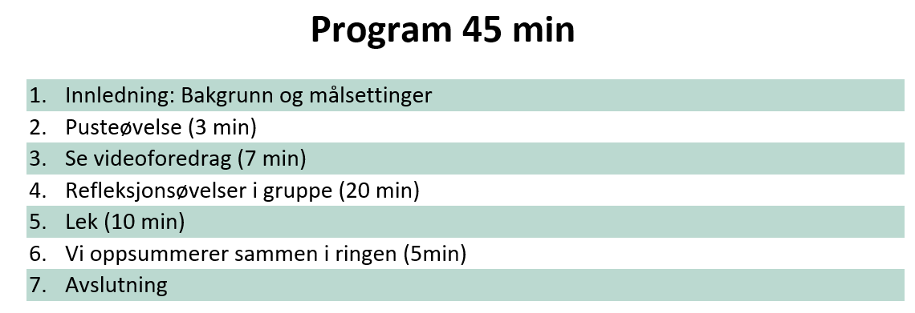
Innledning:
Notes:
Velkommen.
Fortelle litt om hva vi skal gjøre nå.

Slide 3
Innholdsbeskrivelse:
Gode samtaler med barn handler om mye mer enn spørsmål og metode. Vi voksne glemmer lett at trygghet for å snakke er noe som må bygges over tid. Grunnlaget legges i hverdagssamtalene.

Slide 4
Læringsmål:
Etter økta:
Er jeg mer bevisst på hvordan jeg som voksen kan bruke hverdagssamtalen for å legge grunnlaget til samtalen med barn
Vet jeg mer om mitt ansvar som voksen for å bygge dette grunnlaget

Slide 5
Pusteøvelse:
Pusteøvelse - Sprayboksen
Notes:
Pusteøvelse - Sprayboksen

Slide 6
Videoforedrag:
Samtaler med barn
Notes:
Videoforedrag «Å legge grunnlaget»: https://korus.no/verktoy-og-kartlegging/legge-grunnlaget

Slide 7
Refleksjonsøvelser:
Fordel roller i gruppen:
Den yngste i gruppen leser oppgavene høyt og er talsperson.
Den eldste i gruppen er ordstyrer og passer på at alle får ordet etter tur.
Den som sist hadde bursdag, gjør notater med tanke på deling i plenum
Notes:
Personen som leder fagøkten deler personalet i grupper på fire personer.

Slide 8
Drøft disse spørsmålene i gruppa:
«Vennlig handling»: Fortell hverandre om en vennlig handling noen har gjort mot deg i det siste (sagt eller gjort), og hva det gjorde med deg.
Hvordan kan vi åpne samtalekanalen inn til et barn?
Hva gjør oss til gode stikkontakter for barna?
Hvilke situasjoner i løpet av skoledagen tenker du er gode for de små hverdagssamtalene? Hvordan kan du legge til rette for å få til dette?
Avslutning: Del i plenum hva dere har snakket om i gruppene
Notes:
1: Drøft disse spørsmålene i gruppa (15 min):
«Vennlig handling»: Fortell hverandre om en vennlig handling noen har gjort mot deg i det siste (sagt eller gjort), og hva det gjorde med deg.
Hvordan kan vi åpne samtalekanalen inn til et barn?
Hva gjør oss til gode stikkontakter for barna?
Hvilke situasjoner i løpet av skoledagen tenker du er gode for de små hverdagssamtalene? Hvordan kan du legge til rette for å få til dette?
2: Del i plenum hva dere snakket om i gruppene (5 min)
Den som leder økten er ordstyrer og passer tiden.

Slide 9
Vi leker: «Hilseleken»
Alle ansatte skal gå rundt i aktivitetsområdet og håndhilse på hverandre. De skal hilse ved å ta en annen person i hånden og si navnet sitt. Alle «får» navnet til den de hilser på, og det er dette nye navnet de skal bruke neste gang de hilser på noen. Man bruker altså et nytt navn hver gang man hilser. Når man får sitt eget navn tilbake, er man ferdig og går ut av gruppa. Klarer alle å få sitt eget navn tilbake? Prøv gjerne flere ganger.
Notes:
Hilseleken
Beskrivelse: Alle barna skal gå rundt i aktivitetsområdet og håndhilse på hverandre. De skal hilse ved å ta en annen person i hånden og si navnet sitt. Alle «får» navnet til den de hilser på, og det er dette nye navnet de skal bruke neste gang de hilser på noen. Man bruker altså et nytt navn hver gang man hilser. Når man får sitt eget navn tilbake, er man ferdig og går ut av gruppa. Klarer alle å få sitt eget navn tilbake? Prøv gjerne flere ganger (egner seg på mellomtrinnet).

Slide 10
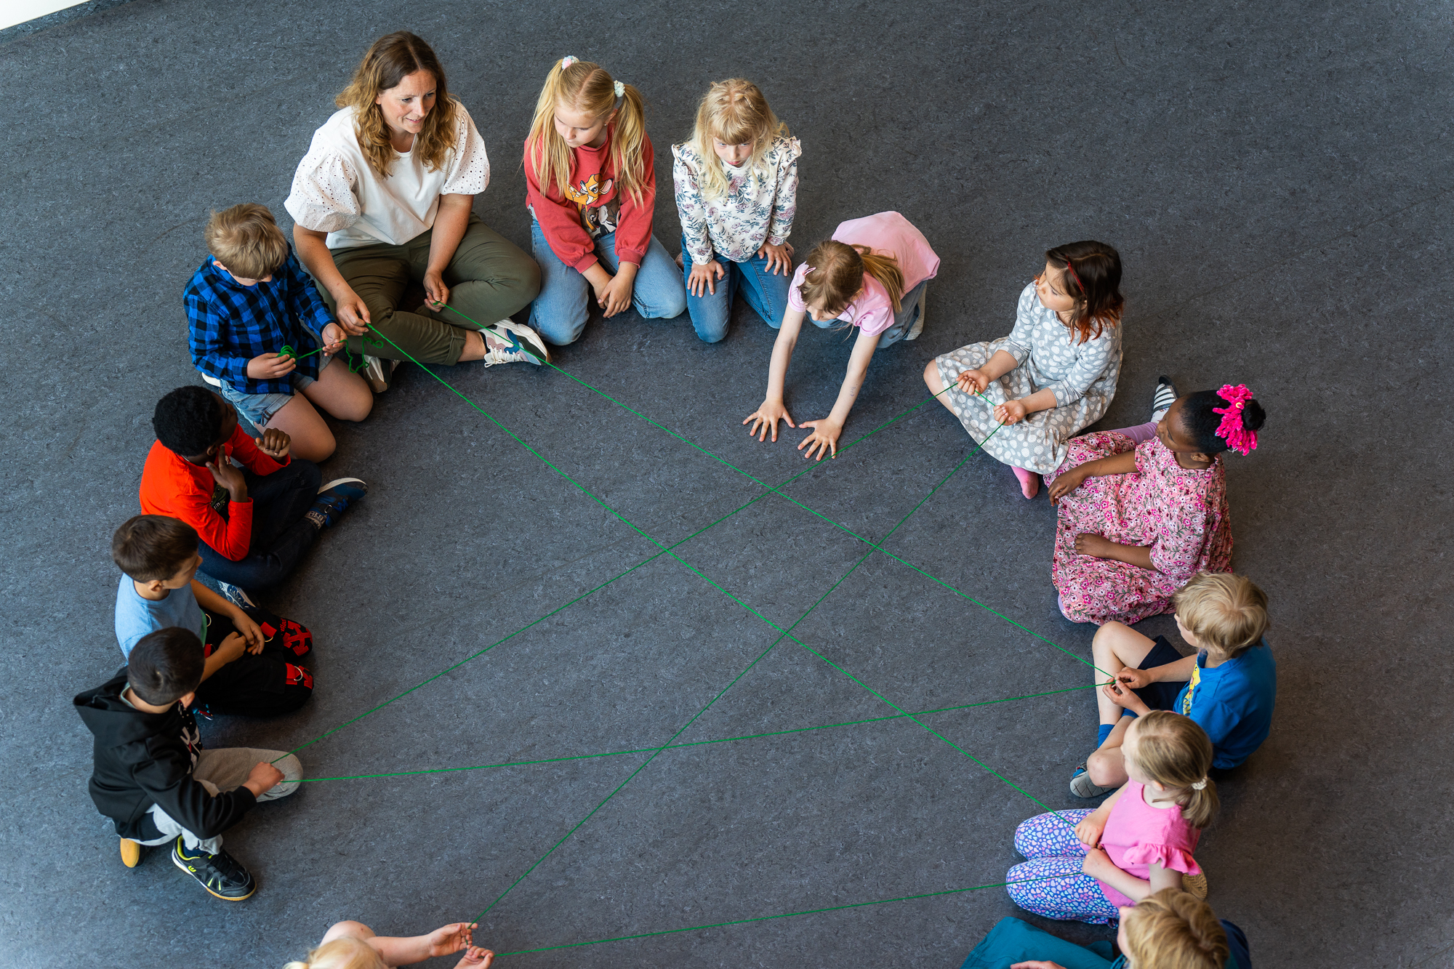
Vi oppsummerer sammen i ringen:
Hva likte du i dag?
Hva lærte du?
Hva vil jeg øve mer på etter denne samlingen? Alle skal skrive ned egne læringsmål for seg selv.
Notes:
Vi sitter i ring og sendere en pute el. rundt i ringen.
Spørsmål til runden:
Hva likte du i dag?
Hva lærte du?
Hva vil jeg øve mer på etter denne samlingen? Alle skal skrive ned egne læringsmål for seg selv.

Slide 11
Avslutning:
Takk for innsatsen i dag.
Neste tema (fagøkt 2): «Spontane samtaler». All kommunikasjon inneholder følelser. En god samtale møter disse følelsene, både verbalt og nonverbalt. Vi snakker så barn får lyst til å lytte, og lytter så barn får lyst til å snakke.
Notes:
Neste tema (fagøkt 2): «Spontane samtaler». All kommunikasjon inneholder følelser. En god samtale møter disse følelsene, både verbalt og nonverbalt. Vi snakker så barn får lyst til å lytte, og lytter så barn får lyst til å snakke.

